Slide 1
ציר הגנה לאומית מב"ל 2017-18 מר משה יהלומי

Slide 2
מטרת הדיון : הצגת מתווה ללימודי ציר הגנה לאומית

Slide 3
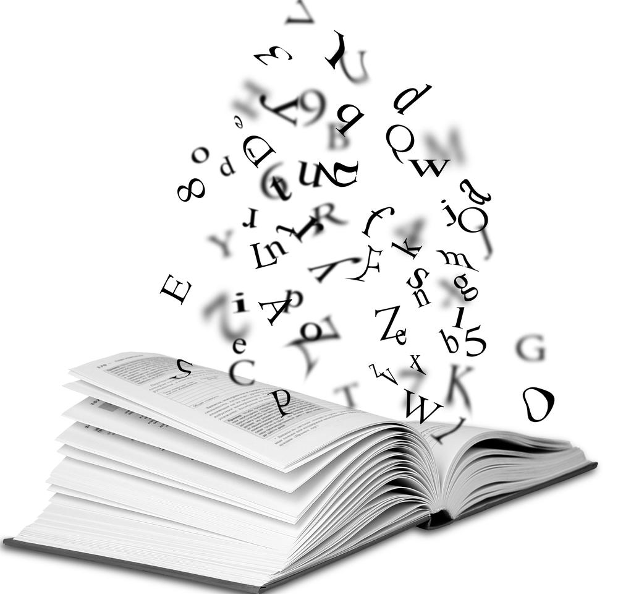
מטרת לימודי ציר הגנה לאומית
-לימוד נדבך ההגנה הלאומית כרכיב משמעותי בביטחון הלאומי.
-כיצד באים לידי ביטוי רכיבי ההגנה הלאומית בגופי הביטחון ומשרדי הממשלה

Slide 4
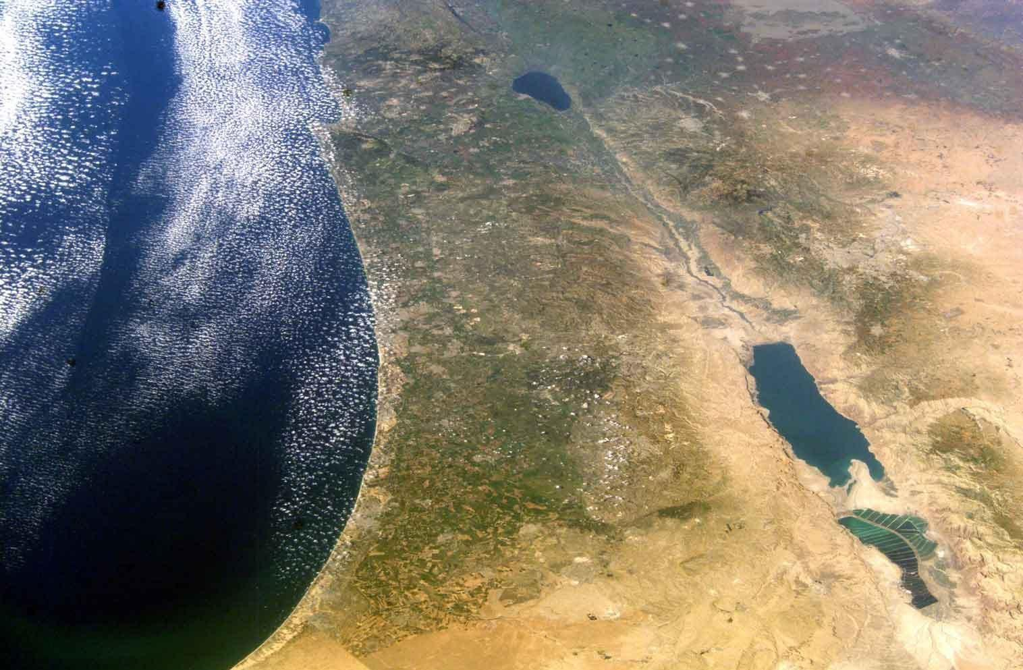
ישראל 2017- המערכת היריבה
תמונת היריבים – הצד האדום
הסביבה – הצד האפור
המענה – הצד הכחול

Slide 5
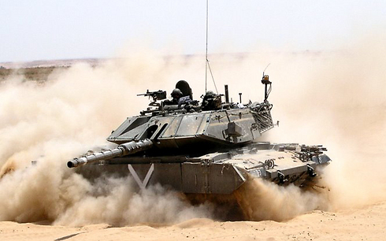
מלחמת הסייבר-
ארגון/ מדינה כנגד אוכלוסיה, צבא ומדינה
מלחמה תת- קונבנצ'
ארגון מול אוכלוסיה
מלחמה על-קונבנצ'
מדינה משמידה מדינה
מלחמה קונבנצ'
צבא נגד צבא
התפתחות עולם המלחמה
"אינני יודע כיצד ילחמו במלחמת העולם השלישית, אבל הרביעית תתנהל במקלות ובאבנים"
אלברט איינשטיין
הטרור של 2020 לא נספר רק בגופות אלא גם ברציפות תפקודית

Slide 6
פערים ממחזור מ"ד
הציר נתפס כלא מהודק, קושי לייצר רציונל
תפיסת ההגנה לא הוצגה במחזור האחרון
הציר נפרש לאורך כל השנה ומועבר בצירים נוספים- מחייב תיווך
הציר אקדמי אינו מזכה בנקודות (משמעויות/מטלות?)

Slide 7
דגשים ללימוד הציר
תכנון הציר בצוותא עם הציר של חשיבה אסטרטגית למניעת בלבול וכפילות
חשיבות להכנת המרצים ולתוכן שנאמר במליאה
הפצת חומרי עזר ועיבוד הציר למדריכים .
הבניית הציר באופן סדור ומתודולוגי לאורך השנה.

Slide 8
אסטרטגית צה"ל וציר הגנה לאומי
היעדים הלאומיים
הבטחת קיומה של מדינת ישראל, הגנת שלמותה הטריטוריאלית וביטחון אזרחיה ותושביה
גורמי האיום
האיומים על מדינת ישראל הם אלה: מדינות...ארגונים תת מדינתיים...ארגוני טרור ללא זיקה למדינה או לקהילה מסוימת

Slide 9
אסטרטגית צה"ל וציר הגנה לאומי
עקרונות תפיסת הביטחון הלאומי
השענות על אסטרטגיה ביטחונית הגנתית
תפיסה צבאית התקפית
שמירת היתרון היחסי
הרעיון המסדר של תפיסת הביטחון היעדים הלאומיים
קיום תקופות רגיעה ארוכות
יצירת הרתעה כלפי הסביבה האזורית ומול גורמים העלולים לחולל איומים
בשגרה-מימוש והעמקה ותחזוקה של ההרתעה על ידי בניין כוח ויצירת איום אמין..
בחירום ומלחמה- הסרה מהירה של האיום תוך צמצום הנזק למדינת ישראל..

Slide 10
תפיסת לימוד הציר
היכרות עם רכיבי ההגנה הלאומית
המערכת היריבה וזיקוק האיומים
מהן התפיסות הקיימות כמענה לאיומים
מהו המענה בכלים ויכולות אל מול התפיסות

Slide 11
אופן לימוד הציר
הבנת הסביבה החיצונית
קורס מזה"ת
התפיסות הקיימות כמענה לאיומים
הרצאות במליאה
חומרי קריאה.
מהו המענה בכלים ויכולות
הרצאות במליאה
סיורי בטל"מ
סיורי בטל"מ/ירדן
היכרות עם רכיבי ההגנה הלאומית
הרצאות בכירים
תשתית הבטל"מ
מפגשי צוות
חומרי קריאה
סיור בארגונים
יום עיון סייבר

Slide 12
הציר על פי חלוקה לשעות
רכיבי ההגנה הלאומית- היכרות-2 משכים הרצאת פתיחה עיבוד צוותי
מזה"ת 10 משכים- מדינות, ארגונים, תת ארגונים, זרמים באסלאם.
תפיסות קיימות – 12 משכים- איום המנהרות, סיכול משולב , עמימות בהרתעה, מב"מ, ועוד...
מענה, כלים ויכולות- 12 משכים – ביקור בארגונים (שב"כ, מוסד, אמ"ן)
שני ימי עיון סייבר – 12 משכים – ביקור בב"ש + אמ"ן

Slide 13
מטלות חניך לאורך השנה
עיבוד צוותי של האיומים הקיימים והמתהווים של מדינת ישראל
עיבוד צוותי של התפיסות הקיימות כמענה לאיומים
עיבוד צוותי- חשיבה ביקורתית- מה הם היו עושים אחרת
חומרי קריאה כהכנה להרצאות בכיתה.
התנסות שלישית ?

Slide 14
- סודי ביותר -
תודה

